Slide 1
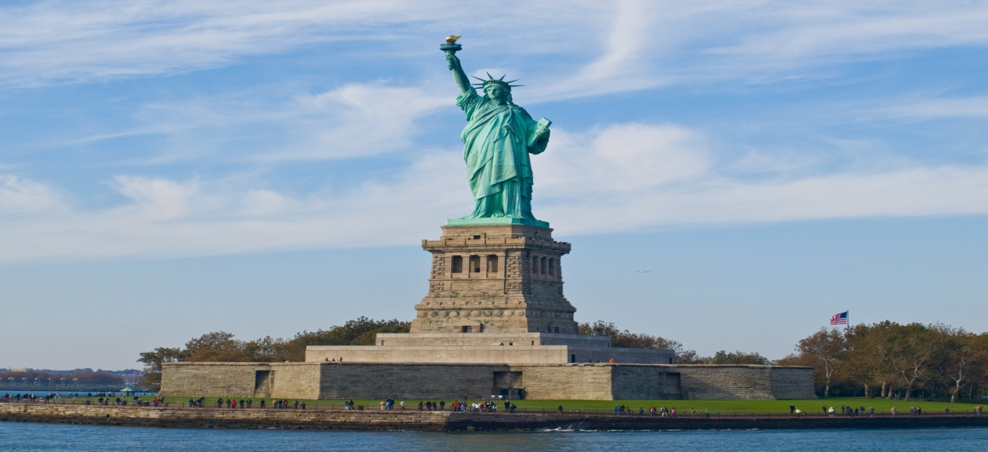
BÀI 18
NƯỚC MĨ GIỮA HAI CUỘC CHIẾN TRANH THẾ GIỚI (1918 – 1939)

Slide 2
KIỂM TRA BÀI CŨ
Nguyên nhân, đặc điểm, hậu quả của cuộc khủng hoảng kinh tế thế giới 1929 – 1933?
Nguyên nhân: Do sản xuất ồ ạt, chạy đua theo lợi nhuận trong những năm 1924 - 1929
Đăc điểm: Khủng hoảng “thừa”, lớn nhất, kéo dài nhất.
Hậu quả:
Tàn phá nặng nề nền kinh tế các nước tư bản.
Hàng trăm triệu người bị rơi vào tình trạng đói khổ.
Chế độ phát xít được thiết lập ở một số nước (Đức, Italia, Nhật), đặt nhân loại đứng trước nguy cơ của một cuộc chiến tranh thế giới mới.

Slide 3
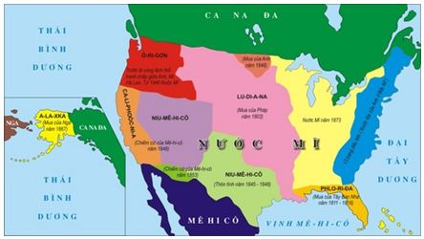
Vài nét về Hoa Kỳ
- Vị trí địa lí: Nằm ở khu vực Bắc Mỹ, tiếp giáp với cả Bắc Đại Tây Dương và Bắc Thái Bình Dương, nằm giữa Canada và Mexico.
- Diện tích: 9.631.420 km2 (đứng thứ 3 thế giới sau Liên bang Nga và Canada)
- Dân số: 298.444.215 người (tính đến tháng 7/2006)
- Ngôn ngữ: Tiếng Anh 82,1%, tiếng Tây Ban Nha 10,7%, các ngôn ngữ châu Á và đảo Thái Bình Dương 2,7% và các ngôn ngữ khác 0,7%
- Đơn vị tiền tệ: Dollar (USD)
- Nhà lãnh đạo hiện nay: Tổng thống Donald Trump.
Lược đồ các giai đoạn hình thành của nước Mĩ

Slide 4
Tiết 27, bài 18
NƯỚC MĨ GIỮA HAI CUỘC CHIẾN TRANH THẾ GIỚI
(1918 - 1939)
I. NƯỚC MĨ TRONG THẬP NIÊN 20 CỦA THẾ KỈ XX
1. Tình hình kinh tế
2. Tình hình xã hội
II. NƯỚC MĨ TRONG NHỮNG NĂM 1929 - 1939
1. Khủng hoảng kinh tế 1929-1933
2. Chính sách mới của Tổng thống Ph. Ru-dơ-ven

Slide 5
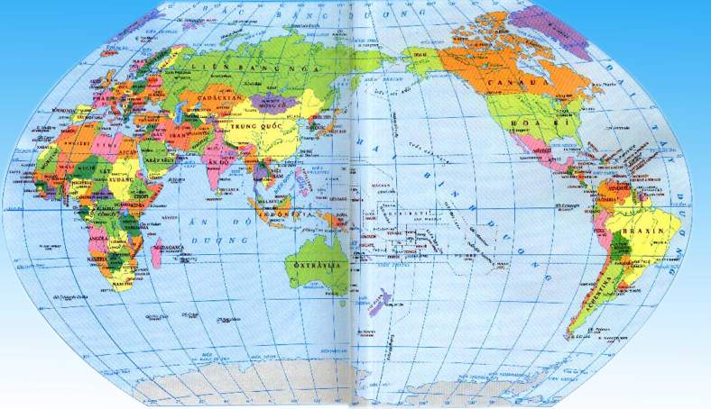
NƯỚC MĨ GIỮA HAI CUỘC CHIẾN TRANH THẾ GIỚI (1918 – 1939)
I. NƯỚC MĨ TRONG THẬP NIÊN 20 CỦA THẾ KỈ XX
1. Tình hình kinh tế
Bản đồ thế giới

Slide 6
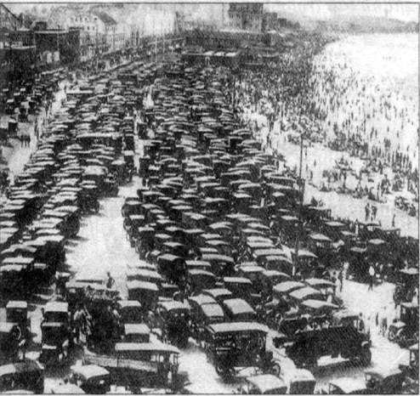
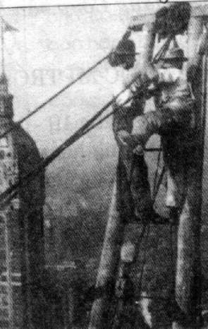
NƯỚC MĨ GIỮA HAI CUỘC CHIẾN TRANH THẾ GIỚI (1918 – 1939)
I. NƯỚC MĨ TRONG THẬP NIÊN 20 CỦA THẾ KỈ XX
1. Tình hình kinh tế
Em hãy quan sát, mô tả và cho biết H65, H66 phản ánh điều gì?
H65. Bãi đỗ xe ở Niu Óoc năm 1928
H66. Công nhân xây dựng cao ốc ở Mĩ

Slide 7
NƯỚC MĨ GIỮA HAI CUỘC CHIẾN TRANH THẾ GIỚI (1918 – 1939)
I. NƯỚC MĨ TRONG THẬP NIÊN 20 CỦA THẾ KỈ XX
1. Tình hình kinh tế
- Kinh tế phát triển phồn thịnh
Qua số liệu dưới đây, em có nhận định gì vị trí kinh tế Mỹ trong thập niên 20 của thế kỷ XX?
- Mỹ trở thành trung tâm công nghiệp, thương mại, tài chính quốc tế.
* Công nghiệp:
Trong những năm 1923 – 1929, sản lượng tăng 69%.
Chiếm 48% tổng sản lượng công nghiệp thế giới (1928).
Đứng đầu thế giới về sản xuất ôtô, dầu lửa, thép...
* Tài chính: Nắm 60% trữ lượng vàng của thế giới.

Slide 8
NƯỚC MĨ GIỮA HAI CUỘC CHIẾN TRANH THẾ GIỚI (1918 – 1939)
I. NƯỚC MĨ TRONG THẬP NIÊN 20 CỦA THẾ KỈ XX
1. Tình hình kinh tế
- Kinh tế phát triển phồn thịnh
Nền kinh tế Mỹ phát triển như vậy là nhờ những nguyên nhân nào?
- Mỹ trở thành trung tâm công nghiệp, thương mại, tài chính quốc tế.
- Cải tiến kĩ thuật.
Thực hiện phương pháp sản xuất dây chuyền.
Tăng cường độ lao động, bóc lột công nhân.
* Nguyên nhân: (SGK, tr.93)
2. Tình hình xã hội
Tài nguyên phong phú.
Không bị chiến tranh tàn phá.

Slide 9
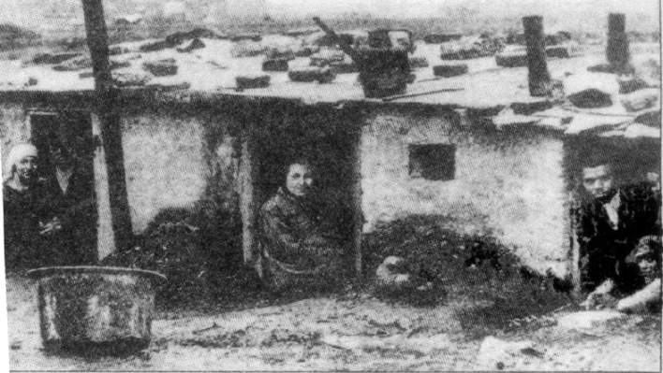
NƯỚC MĨ GIỮA HAI CUỘC CHIẾN TRANH THẾ GIỚI (1918 – 1939)
I. NƯỚC MĨ TRONG THẬP NIÊN 20 CỦA THẾ KỈ XX
2. Tình hình xã hội
- Nhân dân lao động bị bóc lột, thất nghiệp.
Em hãy quan sát, mô tả nơi ở của những người lao động Mĩ và rút ra nhận xét?
H67. Nhà ở của những người lao động Mĩ trong những năm 20

Slide 10
NƯỚC MĨ GIỮA HAI CUỘC CHIẾN TRANH THẾ GIỚI (1918 – 1939)
I. NƯỚC MĨ TRONG THẬP NIÊN 20 CỦA THẾ KỈ XX
2. Tình hình xã hội
- Nhân dân lao động bị bóc lột, thất nghiệp.
Em có nhận xét gì qua những hình ảnh khác nhau của nước Mĩ?
- Tồn tại nhiều bất công, phân biệt chủng tộc.
- Phong trào công nhân phát triển. Tháng 5/1921, Đảng cộng sản Mỹ được thành lập.

Slide 11
Đảng cộng sản Mĩ được thành lập trong hoàn cảnh nào?

Slide 12
NƯỚC MĨ GIỮA HAI CUỘC CHIẾN TRANH THẾ GIỚI (1918 – 1939)
II. NƯỚC MĨ TRONG NHỮNG NĂM 1929 - 1939
1. Khủng hoảng kinh tế 1929 - 1933
- Nguyên nhân: (Liên hệ bài 17)
Nguyên nhân của cuộc khủng hỏang kinh tế 1929 - 1933?
Do sản xuất ồ ạt, chạy đua theo lợi nhuận trong những năm 1924 – 1929.

Slide 13
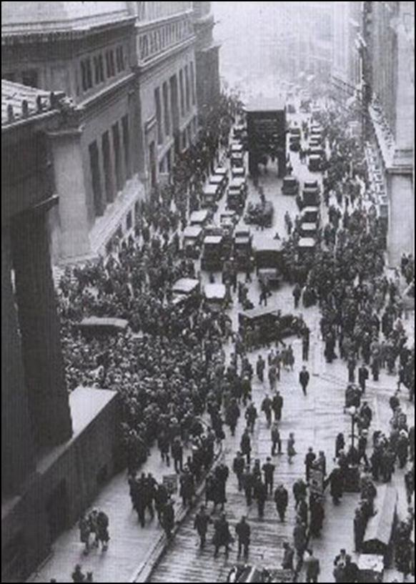
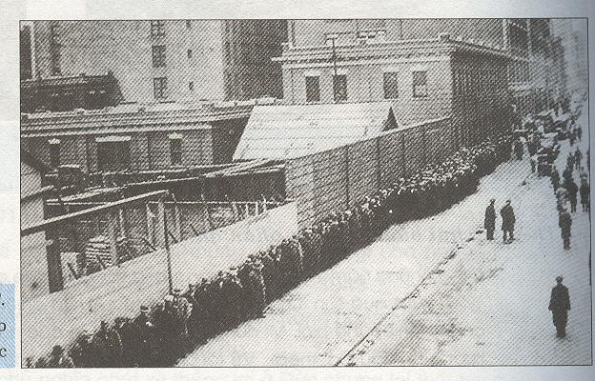
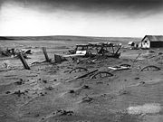
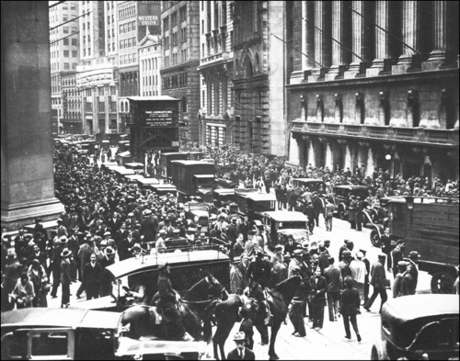
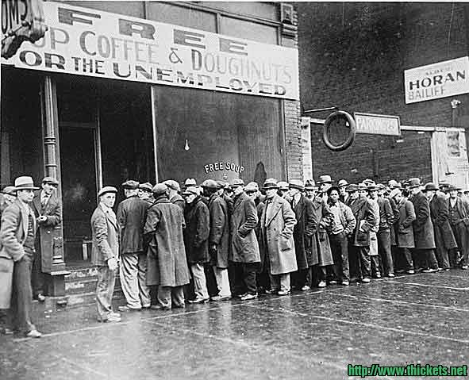
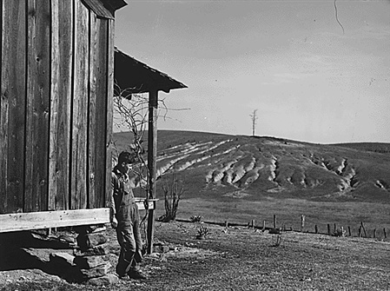
Tài chính
Công nghiệp
Nông nghiệp
Theo em cuộc khủng hoảng kinh tế để lại hậu quả gì đối với nước Mỹ?

Slide 14
NƯỚC MĨ GIỮA HAI CUỘC CHIẾN TRANH THẾ GIỚI (1918 – 1939)
II. NƯỚC MĨ TRONG NHỮNG NĂM 1929 - 1939
1. Khủng hoảng kinh tế 1929 - 1933
- Nguyên nhân: (Liên hệ bài 17)
- Hậu quả:
Hậu quả của khủng hoảng đối với nước Mĩ?
Nền kinh tế - tài chính bị chấn động dữ dội, nạn thất nghiệp, nghèo đói lan tràn khắp nơi.
- Hàng nghìn ngân hàng, công ti công nghiệp và thương mại bị phá sản.
Năm 1932, sản xuất công nghiệp giảm 2 lần so với năm 1929.
Khoảng 75% nông dân bị phá sản

Slide 15
NƯỚC MĨ GIỮA HAI CUỘC CHIẾN TRANH THẾ GIỚI (1918 – 1939)
II. NƯỚC MĨ TRONG NHỮNG NĂM 1929 - 1939
1. Khủng hoảng kinh tế 1929 - 1933
- Nguyên nhân: (Liên hệ bài 17)
Gánh nặng của khủng hoảng chủ yếu đè nặng lên vai tầng lớp nào?
- Hậu quả:
Nền kinh tế - tài chính bị chấn động dữ dội, nạn thất nghiệp, nghèo đói lan tràn khắp nơi.

Slide 16
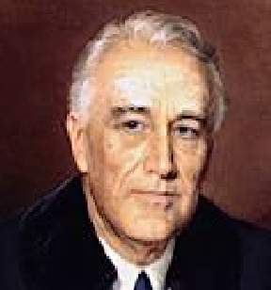
NƯỚC MĨ GIỮA HAI CUỘC CHIẾN TRANH THẾ GIỚI (1918 – 1939)
II. NƯỚC MĨ TRONG NHỮNG NĂM 1929 - 1939
2. Chính sách mới của Tổng thống Ph.Ru-dơ-ven
Ph.Ru-dơ-ven, Tổng thống Mĩ từ năm 1933 đến năm 1945

Slide 17
NƯỚC MĨ GIỮA HAI CUỘC CHIẾN TRANH THẾ GIỚI (1918 – 1939)
II. NƯỚC MĨ TRONG NHỮNG NĂM 1929 - 1939
2. Chính sách mới của Tổng thống Ph.Ru-dơ-ven
- Nội dung: (SGK, tr.95)
Nội dung của Chính sách mới?
+ Thực hiện các biện pháp nhằm giải quyết nạn thất nghiệp, phục hồi sự phát triển của các ngành kinh tế, tài chính.
+ Ban hành các đạo luật về phục hưng công nghiệp, nông nghiệp, ngân hàng.
+ Nhà nước kiểm soát chặt chẽ kinh tế, xã hội.

Slide 18
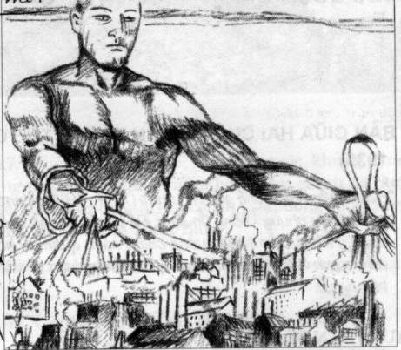
NƯỚC MĨ GIỮA HAI CUỘC CHIẾN TRANH THẾ GIỚI (1918 – 1939)
II. NƯỚC MĨ TRONG NHỮNG NĂM 1929 - 1939
2. Chính sách mới của Tổng thống Ph.Ru-dơ-ven
- Nội dung: (SGK, tr.95)
Em hãy quan sát, mô tả H69, xác định nội dung chủ yếu nhất của Chính sách mới?
+ Thực hiện các biện pháp nhằm giải quyết nạn thất nghiệp, phục hồi sự phát triển của các ngành kinh tế, tài chính.
+ Ban hành các đạo luật về phục hưng công nghiệp, nông nghiệp, ngân hàng.
+ Nhà nước kiểm soát chặt chẽ kinh tế, xã hội.
+ Nhà nước kiểm soát chặt chẽ kinh tế, xã hội.
H69. Bức tranh đương thời mô tả Chính sách mới (Người khổng lồ tượng trưng cho Nhà nước.)
H69. Bức tranh đương thời mô tả Chính sách mới
(Người khổng lồ tượng trưng cho Nhà nước.)

Slide 19
NƯỚC MĨ GIỮA HAI CUỘC CHIẾN TRANH THẾ GIỚI (1918 – 1939)
II. NƯỚC MĨ TRONG NHỮNG NĂM 1929 - 1939
2. Chính sách mới của Tổng thống Ph.Ru-dơ-ven
- Nội dung: (SGK, tr.95)
Tác dụng của Chính sách mới?
- Tác dụng:
+ Đưa nước Mỹ thoát khỏi khủng hoảng.
+ Cứu nguy cho chủ nghĩa tư bản Mỹ.
+ Giải quyết phần nào khó khăn cho người lao động.
+ Góp phần duy trì chế độ dân chủ tư sản.

Slide 20
SƠ KẾT BÀI HỌC
1.Trong những năm 20 của thế kỉ XX, do có những nguyên nhân và điều kiện thuận lợi, nước Mĩ phát triển mạnh.
2. Mĩ không tránh khỏi khủng hoảng kinh tế (1929 - 1933).
3. Chính sách mới của Tổng thống Ph.Ru-dơ-ven đã cứu nguy cho nước Mĩ.

Slide 21
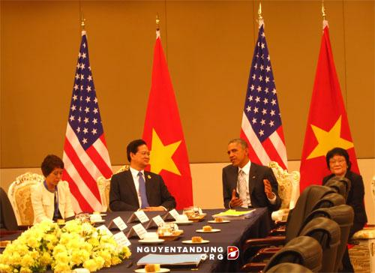
Thủ tướng Nguyễn Tấn Dũng và Tổng thống Mỹ Barack Obama

Slide 22
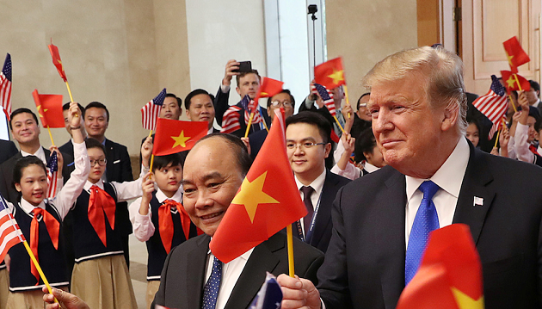
Thủ tướng Nguyễn Xuân Phúc với Tổng thống Donald Trump

Slide 23
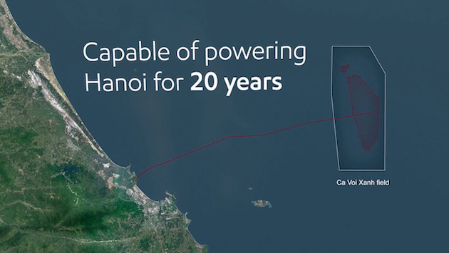
T11 năm 2019, công ty AES Corp của Mỹ được giấy phép xây dựng khu liên hợp điện khí Sơn Mỹ 2, tỉnh Bình Thuận.
Hợp tác dầu khí Việt – Mỹ

Slide 24
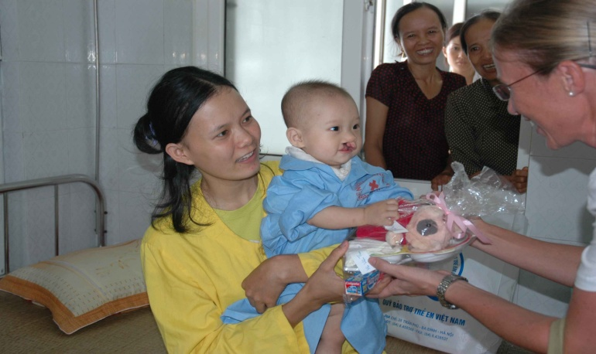
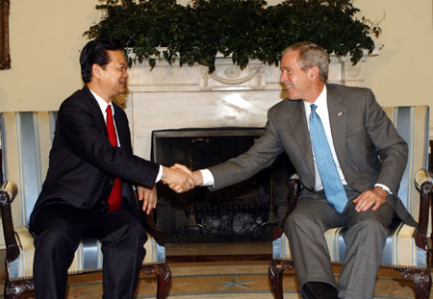
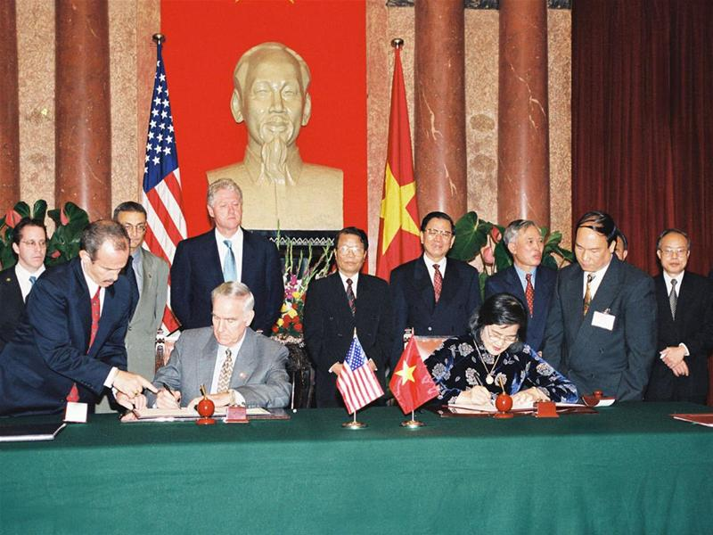
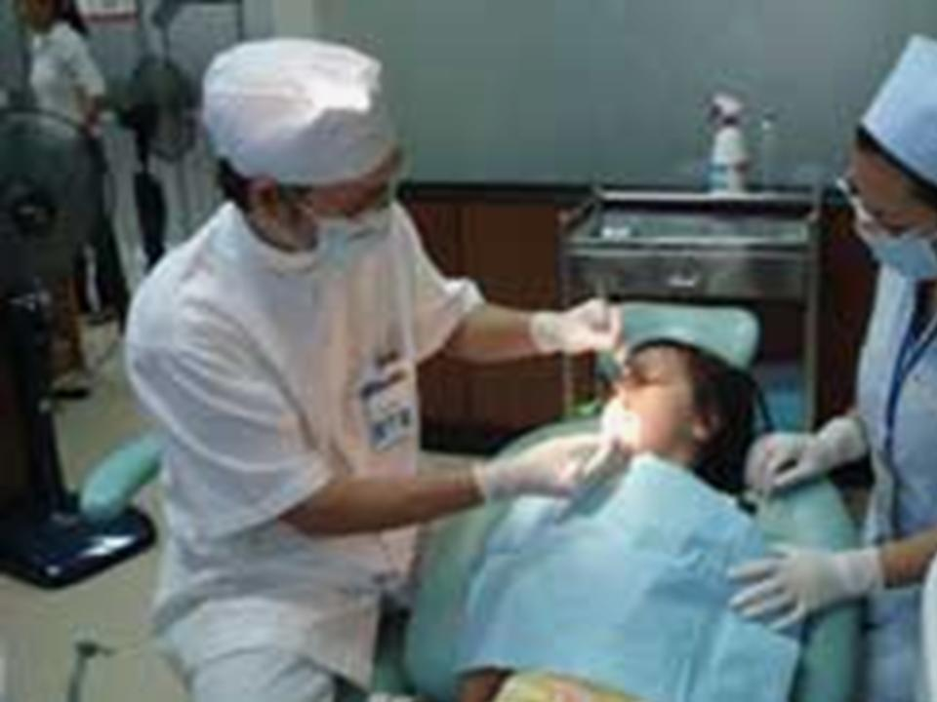
Em biết gì về mối quan hệ giữa Mỹ và Việt Nam hiện nay?
Với tinh thần “Khép lại quá khứ, hướng đến tương lai”, “Hợp tác hai bên cùng có lợi”. Những năm gần đây mối quan hệ Việt – Mỹ đã có những tiến triển tốt. Cụ thể như: Nhiều hợp đồng kinh tế được ký kết; Giúp đỡ nạn nhân chất độc da cam; Tìm kiếm người Mĩ mất tích trong chiến tranh Việt Nam…
24

Slide 25
CỦNG CỐ BÀI HỌC
1) Em hãy xác định câu đúng (Đ), sai (S) về sự phát triển của nền kinh tế Mĩ trong những năm 20 của thế kỉ XX?
Đ
a. Sản lượng công nghiệp Mĩ chiếm 48% tổng sản lượng công nghiệp toàn thế giới (1928).
Đ
b. Dự trữ vàng chiếm 60% dự trữ vàng của thế giới (1928).
S
c. Sản lượng công nghiệp đứng đầu châu Âu (1923 - 1929)
Đ
d. Công nghiệp sản xuất ôtô, dầu lửa, thép đứng đầu thế giới.
2) Em hãy xác định Nội dung chủ yếu của Chính sách mới của Tổng thống Ph.Ru-dơ-ven??
a. Thực hiện các biện pháp nhằm giải quyết nạn thất nghiệp, phục hồi sự phát triển của các ngành kinh tế, tài chính.
b. Ban hành các đạo luật về phục hưng công nghiệp, nông nghiệp, ngân hàng
c. Nhà nước đóng vai trò kiểm soát đời sống kinh tế đất nước, can thiệp vào tất cả các lĩnh vực sản xuất và lưu thông.
c. Nhà nước đóng vai trò kiểm soát đời sống kinh tế đất nước, can thiệp vào tất cả các lĩnh vực sản xuất và lưu thông.

Slide 26
CÔNG VIỆC VỀ NHÀ
1. Học bài (các câu hỏi SGK)
2. Làm bài tập 1, 2, 3- SGK, tr.95
3. Chuẩn bị bài mới: Bài 19
NHẬT BẢN GIỮA HAI CUỘC CHIẾN TRANH THẾ GIỚI
(1918 - 1939)
Tình hình nước Nhật trong những năm 1918 – 1929.
Vì sao giới cầm quyền Nhật tiến hành chiến tranh xâm lược, bành trướng ra bên ngoài?
Cuộc đấu tranh chống phát xít của nhân dân lao động Nhật.

